Slide 1
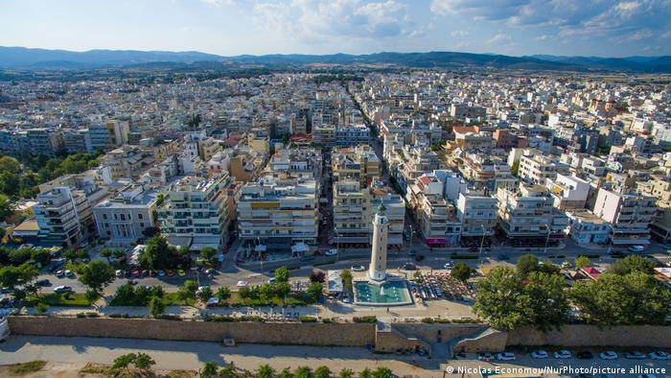
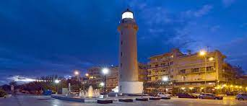
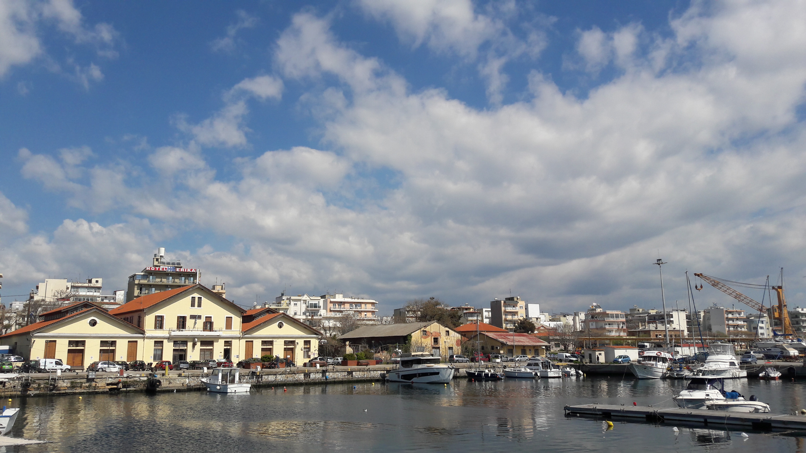
Leben in Alexandroupolis

Slide 2
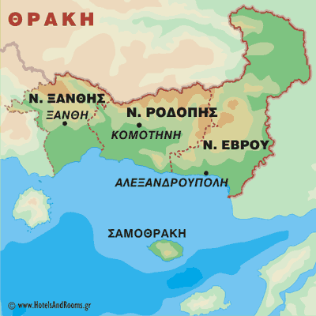
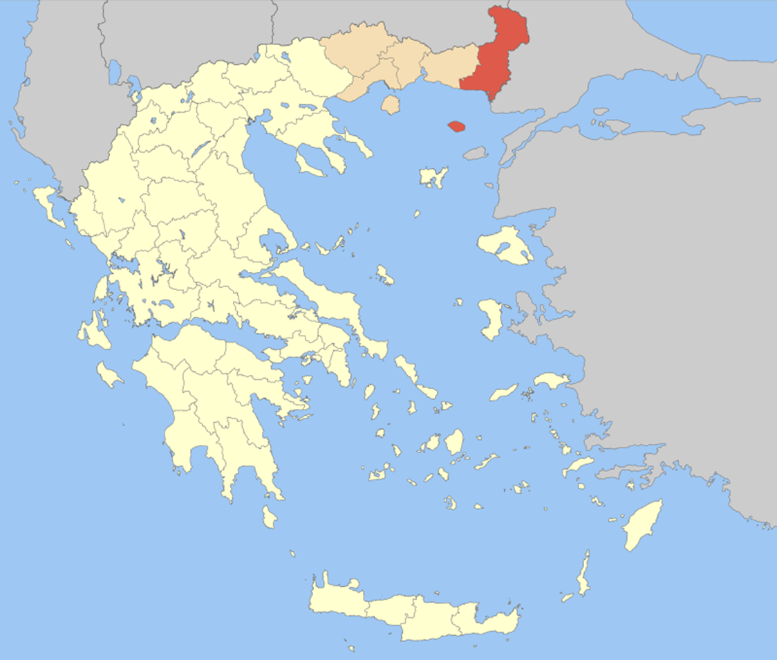
Alexandroupolis ist eine Stadt in Thrakien und die Hauptstadt der Präfektur Evros.

Slide 3
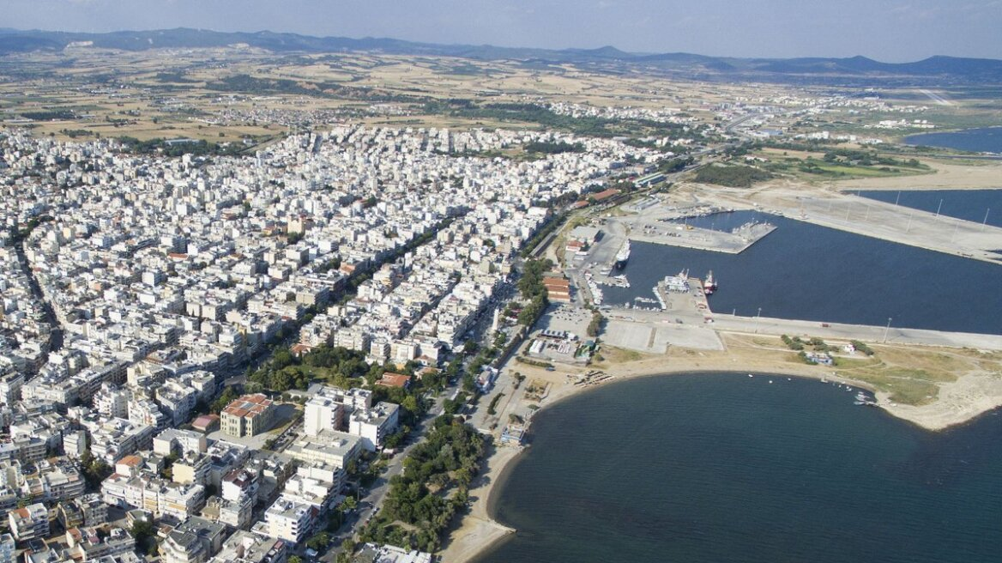
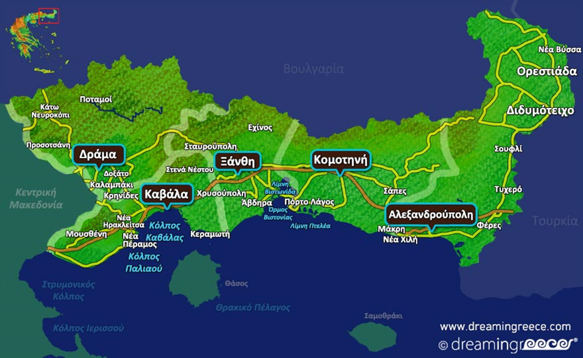
Sie hat 75.812 Einwohner und ist die größte Stadt von Thrakien und dem Region Ostmakedonien und Thrakien, nach Fläche und Bevölkerung.

Slide 4
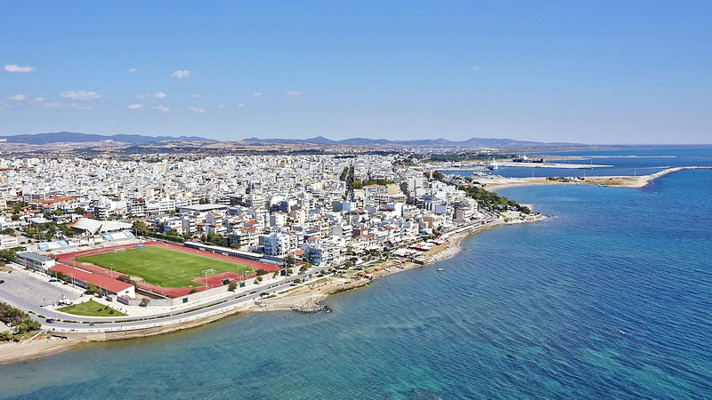
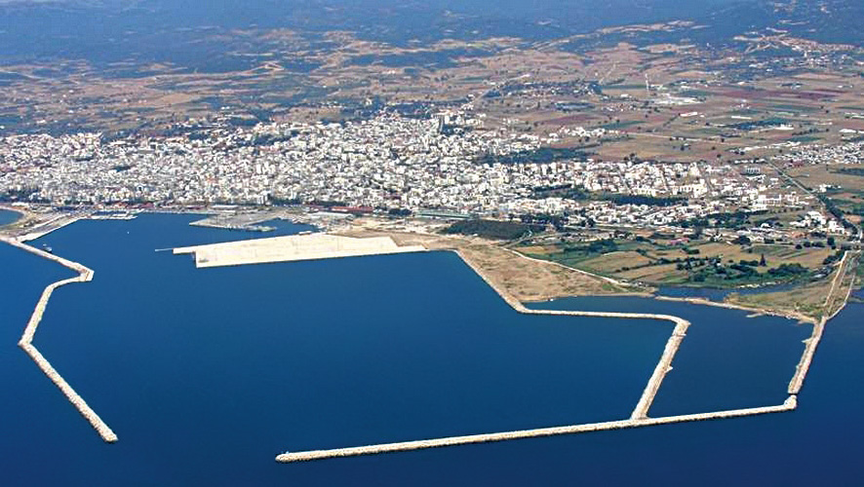
Sie ist ein wichtig Hafen und Handelszentrum im Nordosten Griechenlands.

Slide 5
Einige der berühmtesten Sehenswürdigkeiten von Alexandroupolis sind…

Slide 6
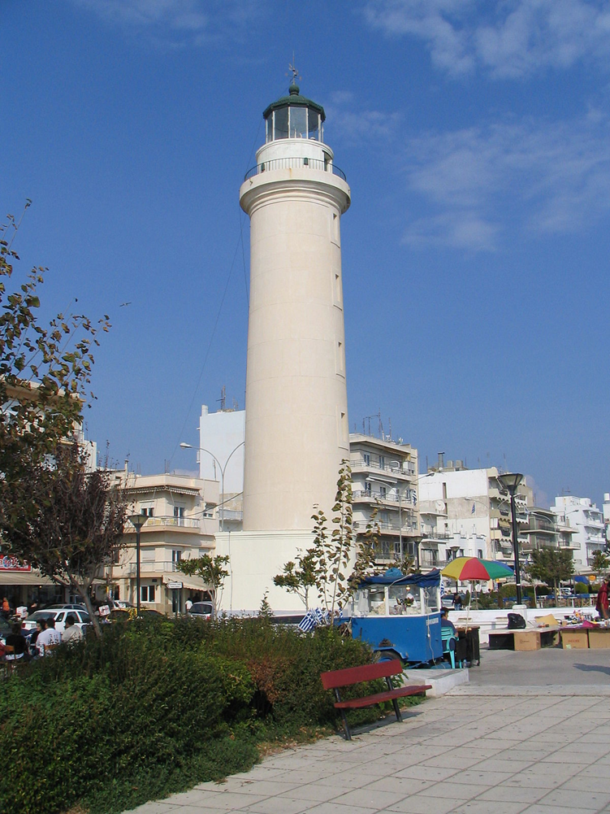
der Leuchtturm von Alexandroupolis,

Slide 7
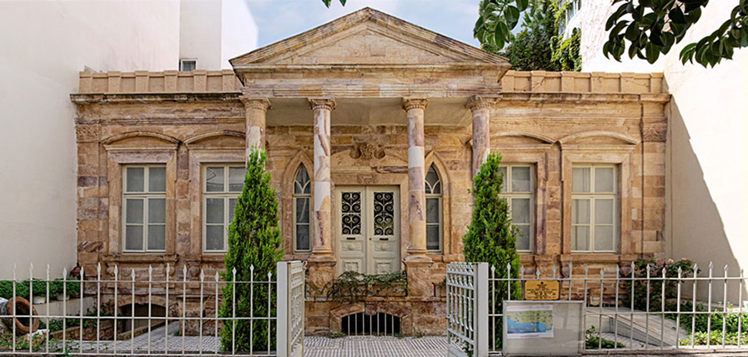
das Ethnologische Museum von Thrakien,

Slide 8
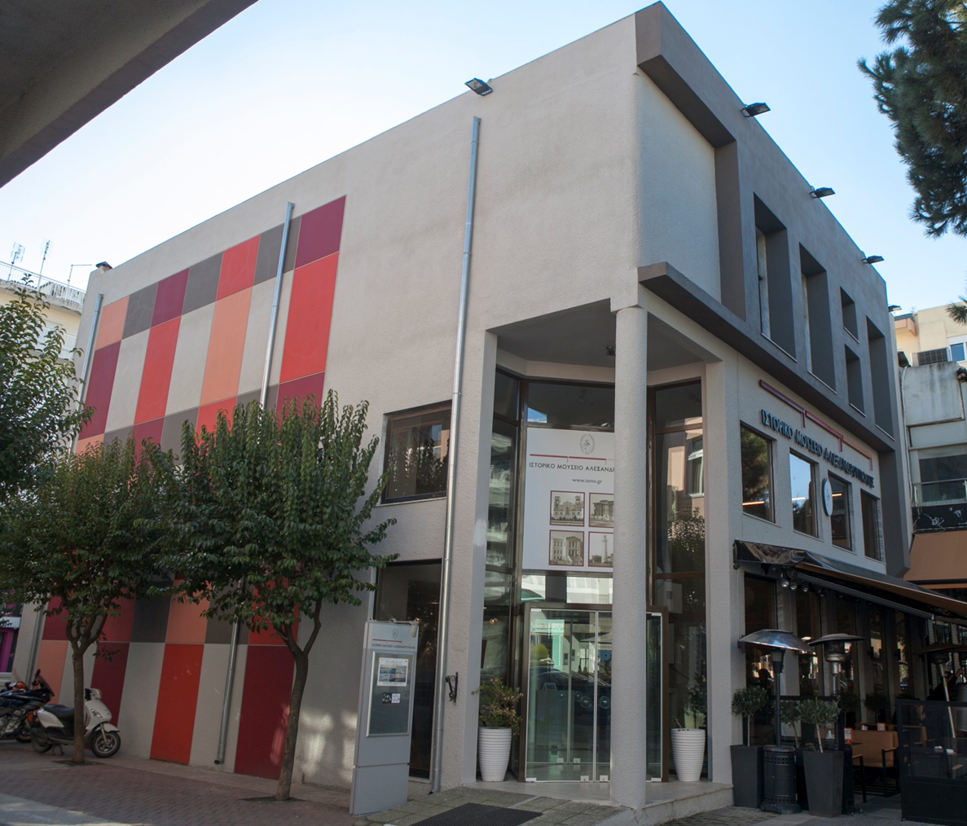
das Historische Museum von Alexandroupolis,

Slide 9
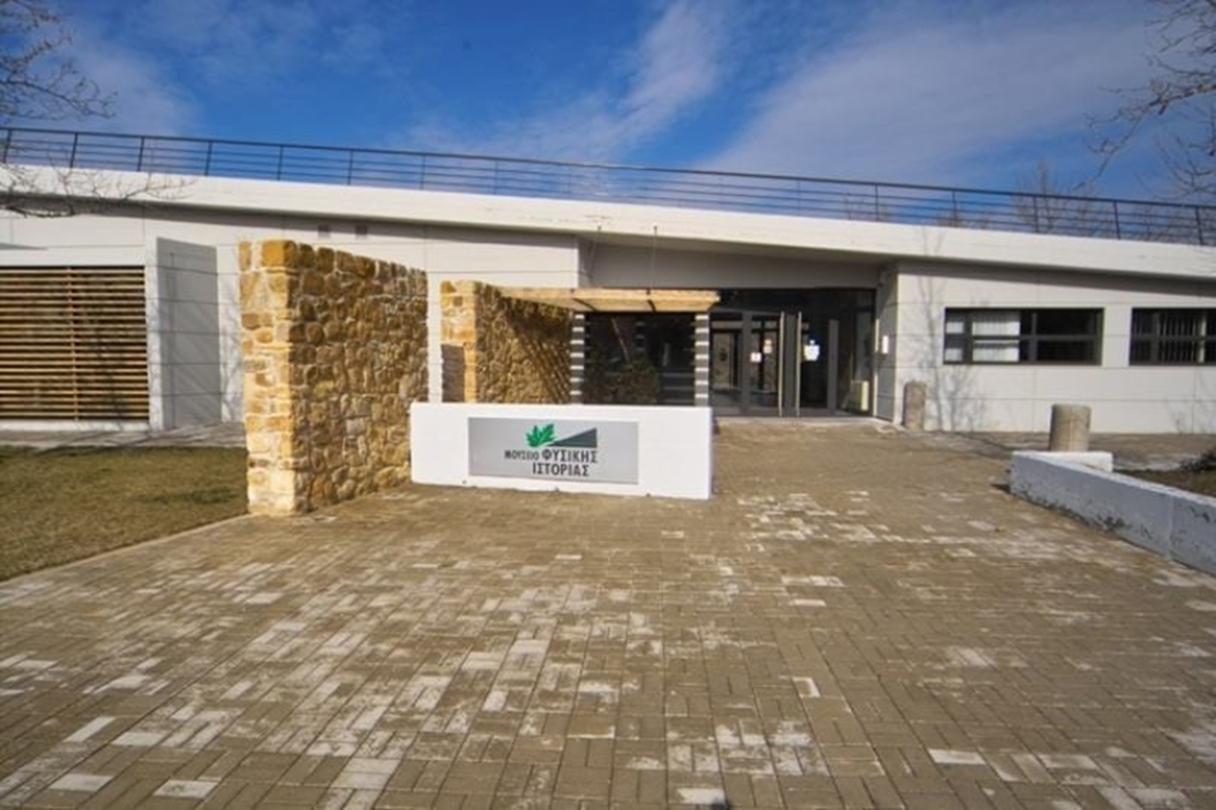
das Museum für Naturgeschichte,

Slide 10
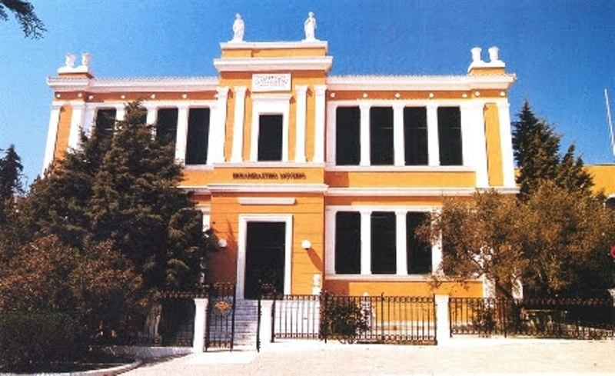
das Kirchenmuseum von Alexandroupolis,

Slide 11
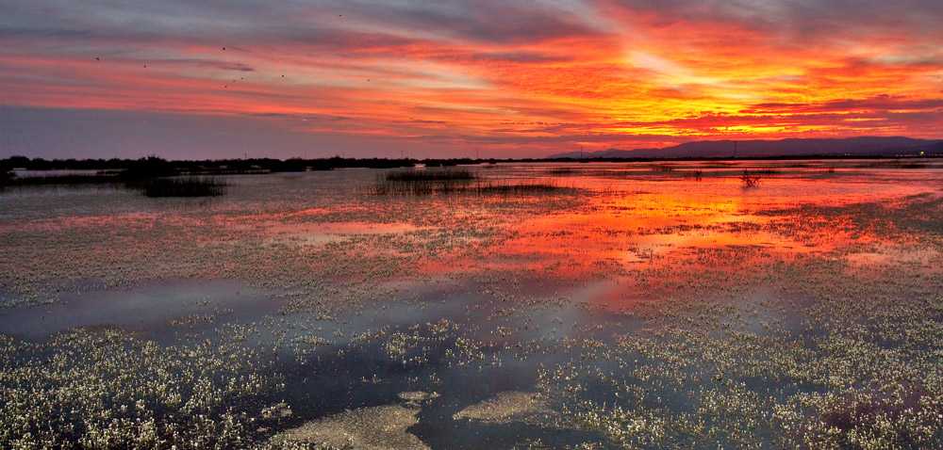
der Nationalpark "Delta von Evros",

Slide 12
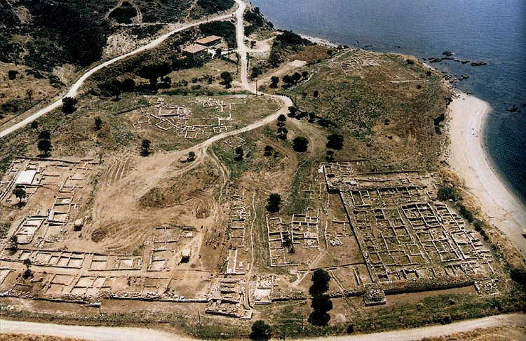
die archäologische Stätte von Mesimvria,

Slide 13
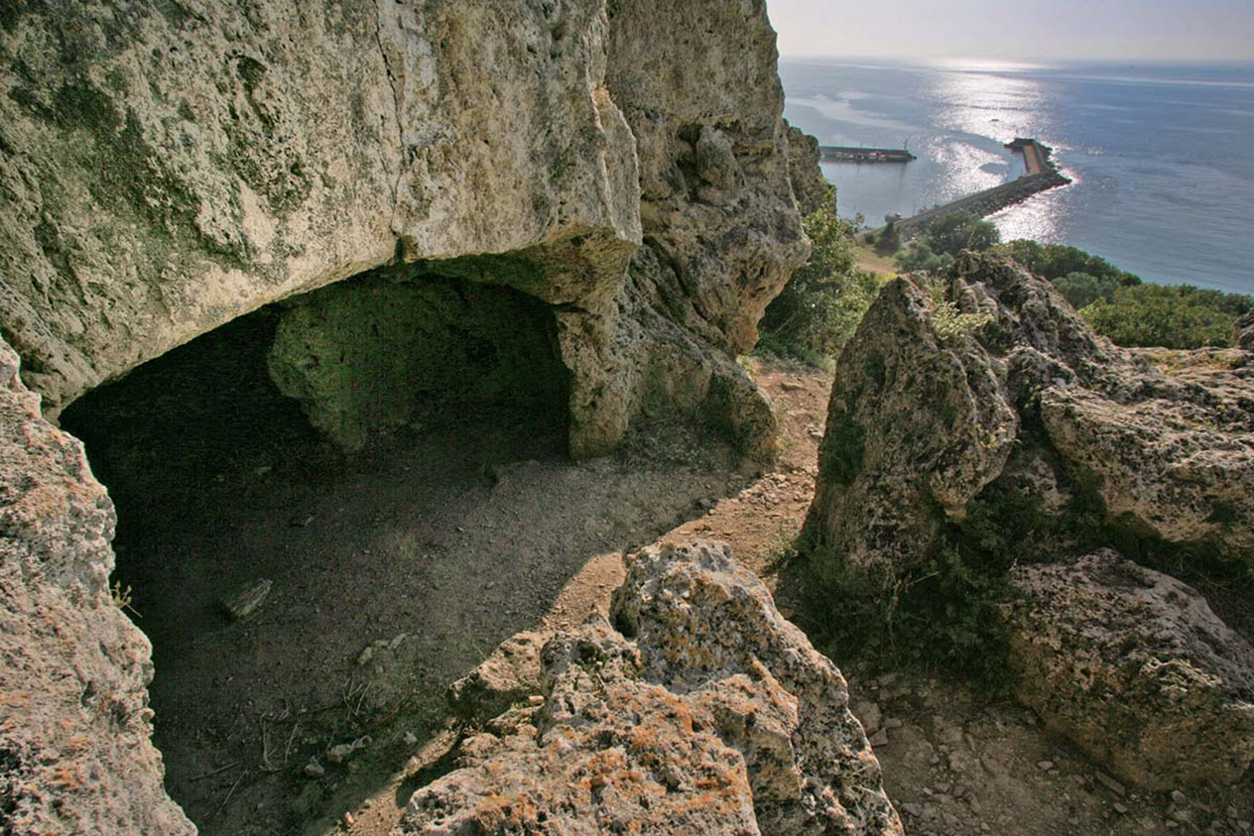
die Höhle der Zyklopen

Slide 14
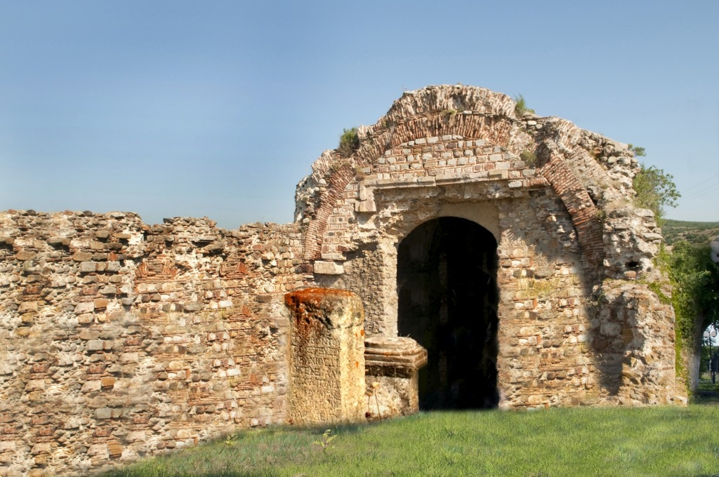
und die Bäder von Traianoupolis.

Slide 15
Alexandroupolis ist eine moderne Stadt mit einem sorgfältigen Raumplan und entwickelt sich schnell. Es ist einer der wichtigsten Verkehrsknotenpunkte, weil es mit allen Mitteln per Flugzeug, Schiene, Straße und Fähre erreichbar ist.

Slide 16
Bemerkenswerte Infrastrukturprojekte sind…

Slide 17
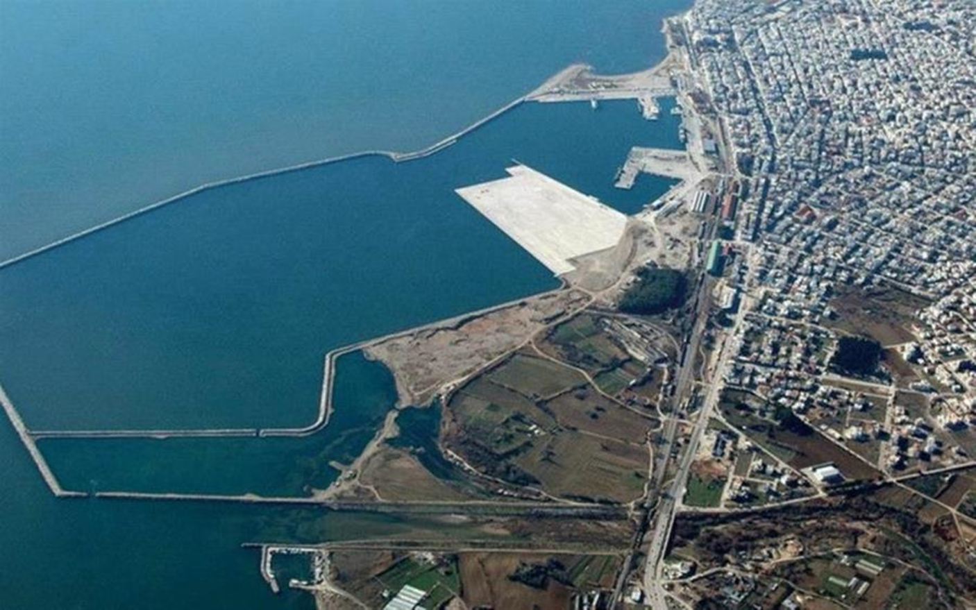
der moderne internationale Hafen,

Slide 18
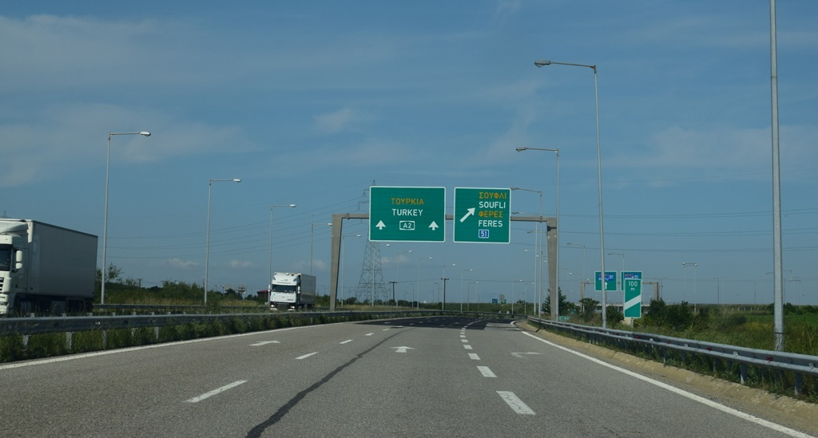
die Egnatia-Straße,

Slide 19
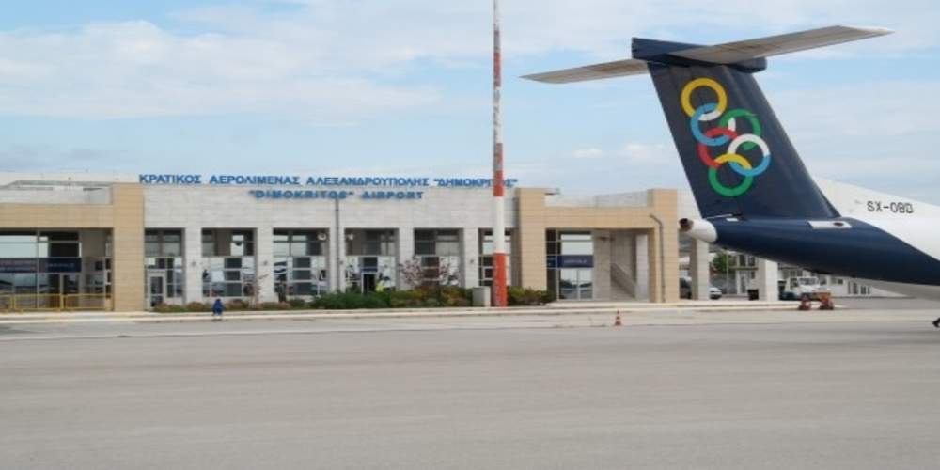
der Flughafen "Dimokritos"

Slide 20
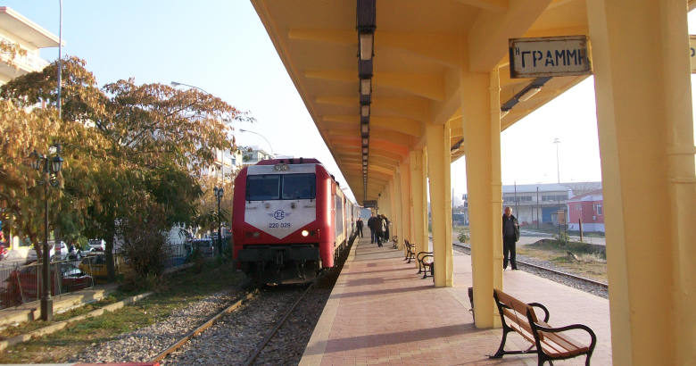
sowie die Eisenbahnverbindung mit wichtigen Städten, die es zu einem Handels- und Energiezentrum machen und die richtigen Voraussetzungen für seine weitere Entwicklung in der Zukunft schaffen.

Slide 21
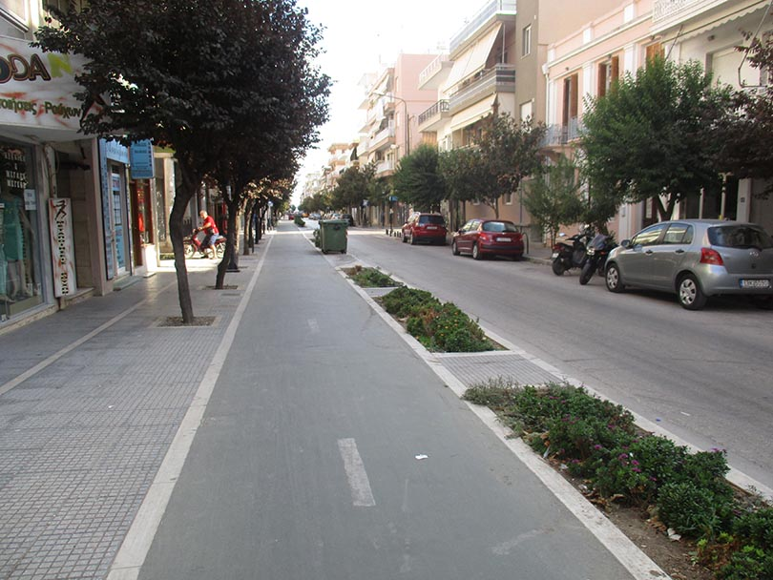
Es gibt auch Radwege in der Innenstadt.

